Slide 1

חיזוי זמני ניתוחי אף אוזן גרון
בשיתוף עם המרכז הרפואי הלל יפה
נעה בריק
ארז קריסי
מנחה הפרויקט:
ד"ר אבנר פריאל
דין אליהו
לידור מכלוף
עמית ויסמן

Slide 2



רקע
בבית החולים הלל יפה מתבצעים ניתוחים מדי יום
לכל מחלקה מוקצים חדרי ניתוח בהתאם לזמינות
חדר הניתוח הוא בין היחידות היקרות ביותר בבית החולים
ביום של ניתוחים , מוקצה למחלקה חדר יחיד
הניתוחים משתנים במורכבותם ובאורכם, מה שמוביל לשונות גבוהה בזמני הניתוח
שיבוץ חדרי הניתוח כיום מבוצע באופן ידני ע"י המזכירה הרפואית, המתבססת על הניסיון שלה

Slide 3

הגדרת הבעיות
חיזוי לא נכון של משך הניתוח מוביל לשיבוצים שגויים של חדרי ניתוח
חדרי ניתוח נותרים "ריקים"
חיזוי זמן הגדול מהניתוח בפועל
חדר הניתוח נשאר תפוס וצריך לדחות את הניתוח הבא
חיזוי זמן הקטן מהניתוח בפועל
עיכוב בלוח הזמנים
דחיית ניתוחים וקביעת תורים חדשים למטופלים קיימים
בזבוז כסף ומשאבים למרכז הרפואי
מטופלים לא מרוצים

Slide 4

הפתרון
יצירת מודל לחיזוי זמן הניתוח בהתבסס על נתוני עבר
חיזוי זמני ניתוח מדויקים תעזור בהקצאה מדויקת יותר של הניתוחים לחדרים
תכנון יעיל של לוח הזמנים של הצוות הרפואי
פחות טעויות – מטופלים מרוצים יותר
צמצום עלויות של המרכז הרפואי

Slide 5

שאלת המחקר
כיצד ניתן לחזות את זמן הניתוח של מטופל בעזרת נתונים על המטופל ובשימוש מידע על ניתוחי עבר?
שאלות נגזרות
1. מיצוי תכונות
אילו פרטים על ניתוחים/מטופלים (למשל סוג פרוצדורה, גיל, מין וכו') משפיעים בעיקר על משך זמן הניתוח?
2. בחירת מודל
  איזה מודל יוביל לתוצאות מדויקות יותר לחיזוי משך זמן הניתוח?

Slide 6
1. הבנת עולם הבעיה
2. איסוף נתונים
6. יצירת מודלי חיזוי
7. ויזואליזציה של הנתונים
5. הנדסת פיצ'רים
4. ניתוח הנתונים
3. עיבוד וניקוי נתונים
DATA SCIENCE LIFECYCLE

Slide 7
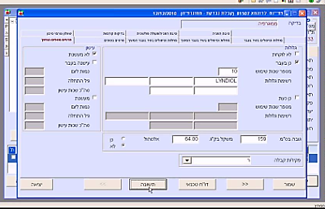
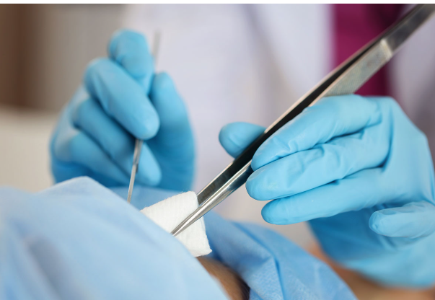
מושגים בעולם התוכן
Chameleon – מערכת המרכזת את התיק הרפואי של מטופל
(הצוות הרפואי מסמן את זמני הניתוח במערכת)
פרוצדורה – הליך או פעולה כירורגית על מטופל כחלק מניתוח
(ניתוח יכול להכיל פרוצדורה אחת או יותר)
זמן הכנה Set Up Time – הזמן הנדרש להכנת חדר הניתוח
לפני התחלת הפרוצדורה, כולל סידור
ציוד ואישור הצוות
זמן התאוששות Recovery Time – משך הזמן שבו שוהה המטופל
אחר הניתוח , עד שהוא מתייצב
ויכול להשתחרר או להמשיך לטיפול אחר
Surgery time
Set up time
Recovery time

Slide 8
סקירה ספרותית
מודלים קיימים
מודלי חיזוי במערכת הבריאות : מחקרים שהציגו מודלים לניבוי כדי לתכנן משאבים ולשפר את לוחות הזמנים.
    IJSRED
פרטים המשפיעים על משך זמן הניתוח : פרטי המטופל , סוג הניתוח ושימוש בתוצאות ניתוחים קודמים , סוג הניתוח ומורכבותו (BMI).
    Injury Journal
שיטות עבודה
מודלים ללמידת מכונה : שיטות כמו ניתוח רגרסיה , יערות רנדומיים ורשתות נוירונים במחקרים קודמים כדי לחזות את משך זמן הניתוח (המחקרים הראו שניסיון הצוות הוא גורם משפיע על החיזוי).
    Springer Link
שימוש בנתונים היסטוריים : שימוש בנתוני עבר כדי לחזות זמני פרוצדורות עתידיים ( XGBהביא לתוצאות הטובות ביותר).
    BMC Health Services Research

Slide 9
סקירה ספרותית
זיהוי פערים:
מידע מקיף על ניתוחים מקדימים: שילוב מוגבל של בדיקות טרום ניתוח במודלי החיזוי.
    BMC Health Services Research
הרכב הצוות המנתח : כיצד להתמודד עם ההשפעה של הרכב הצוות המנתח.
    Springer Link
שילוב של מערכות זמן אמת : מספר מודלים משולבים בבתי החולים לחיזוי זמני הניתוח בזמן אמת.
    Folio3 Digital Health
מחקרים פיננסיים:
"Cheng, Hang, et al. (2018, April). Prolonged Operative Duration Is Associated with Complications: A Systematic Review and Meta-Analysis. Journal of Surgical Research, Academic Press.”
    Journal of surgical research Link

Slide 10
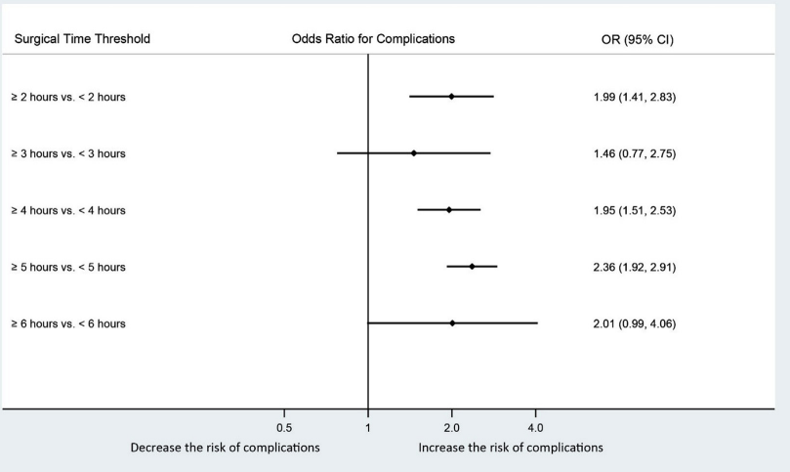
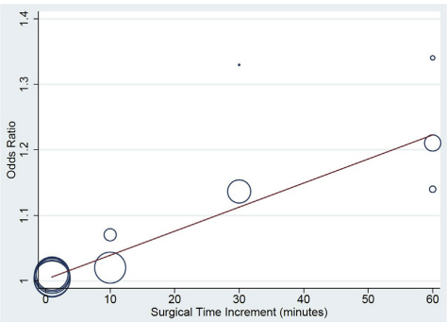
מחקרים קודמים על הקשר בין משך ניתוח לסיבוכים
לינק למחקר

Slide 11
תכנון העבודה על הפרויקט
שבוע | משימה | תוצאות | תובנות ומשימות להמשך
1-2 | הכרה והבנה של עולם התוכן חיזוי ניתוחים | צוות הפרויקט הבין את המושגים מעולם הבעיה | פגישה עם מנחה הפרויקט להבנת המשימות להמשך פגישה עם הצוות העוזר מ-הלל יפה לקבלת מידע נוסף
2-4 | קבלת מסד נתונים ראשוני | הכרת ה-chameleon ניתוח ראשוני של הנתונים | ניקוי הדאטה חיפוש ומחקר אחר פיצ'רים בעלי קורלציה לזמן הניתוח מודל ראשוני
4-6 | ניקוי הנתונים יצירת מודל ראשוני | הבנת הבעיות בנתונים הקיימים חיזוי זמן הניתוח עם טעות ממוצעת של 32 דקות | יש להבין איך להתמודד עם ערכי קיצון ועם ערכים חסרים יש להבין איך להתמודד עם עמודות מלל בקשת נתונים נוספים מארז ראש מערכות המידע של הלל יפה
6-8 | פגישה עם ארז ראש מערכות המידע ועם ד"ר נעה בריק כדי להבין אילו נתונים נוספים יש להוסיף ל-Dataset | נתונים חדשים על ניתוחים קודמים ועל בדיקות של מטופל | יש לנקות את הנתונים החדשים ליצור מספר מודלים חדשים ובחירה על המודל הטוב ביותר מציאת פתרון לעמודות טקסטואליות
8-14 | ניקוי הנתונים ויצירת מודל שני | זמן החיזוי הפך למדויק יותר זמן החיזוי עם טעות ממוצעת של 22.5 דקות | השלמת ערכים חסרים עמודות טקסטואליות

Slide 12
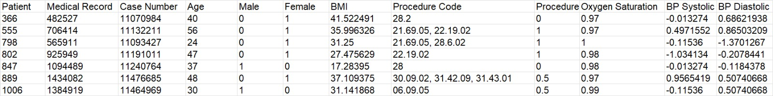
סט הנתונים
מספר שורות: 4,096
מספר עמודות: 93
נתוני מטופל: Age, BMI, Saturation, Blood Pressure, Smoker, Sex, Disease and Allergies , etc.
נתוני ניתוח:Procedure Code, Surgery Day ,Surgery Type
עמודת הפרדיקציה: Total Surgery Time
רשומה בטבלה – פרטי הניתוח והמטופל

Slide 13
ניתוח של סט הנתונים
עמודות ייחודיות:
עמודה | כמות ערכים ייחודיים
Age | 99
BMI | 2261
Procedure Code | 869
Procedure Side | 3
Oxygen Saturation | 15
BP Systolic Before Surgery | 117
BP Diastolic Before Surgery | 76
Drug Names | 907
Allergy Drug Names | 316
Disease ICD9 Codes | 814
Total Surgery Time | 320

Slide 14
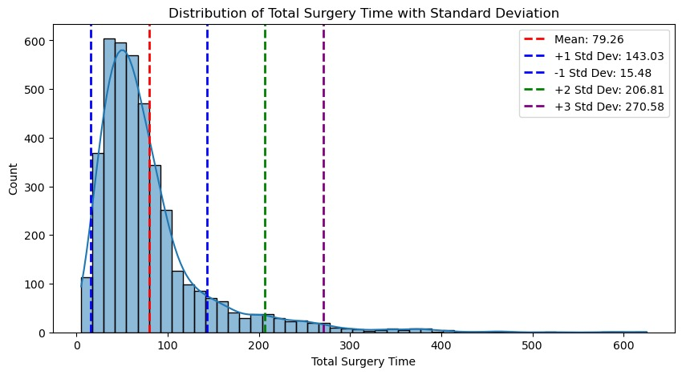
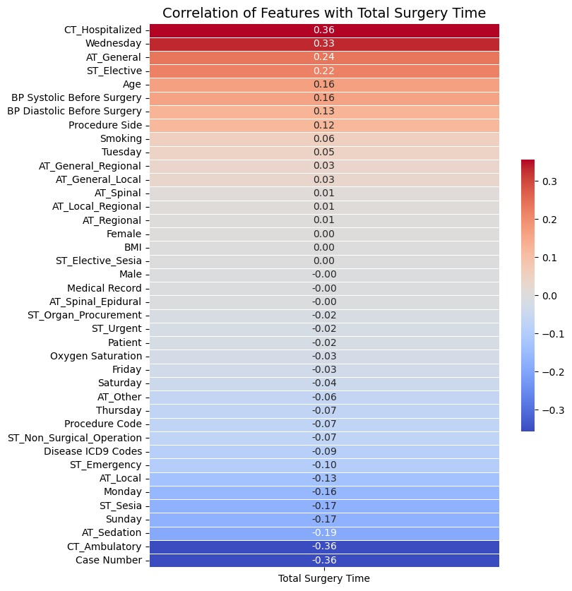
ניתוח של סט הנתונים
עמודת המטרה – זמן הניתוח
ההתפלגות של זמני הניתוח:
קורלציה של תכונות לעמודת המטרה

Slide 15
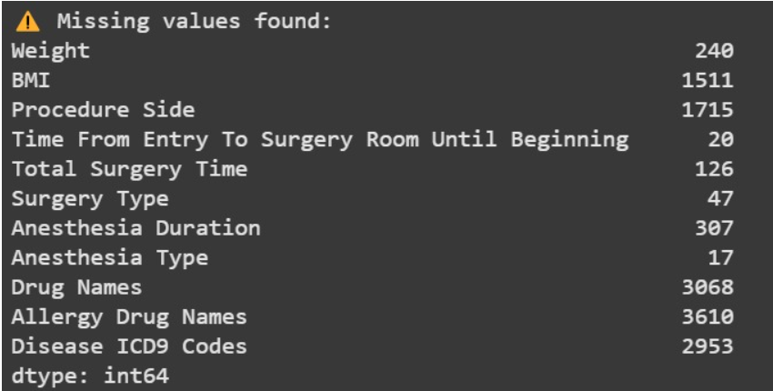
ניקוי סט הנתונים
ערכים ריקים
עמודה | כמות ערכים חסרים | פתרון
Total Surgery Time | 126 | מחיקת השורות
Weight | 240 | השלמה לפי ממוצע בהתאם לגילאים
BMI | 1511 | השלמה לפי גובה ממוצע לפי גילאים
Disease ICD9 Codes | 2953 | השלמה ל 0

Slide 16

ניקוי סט הנתונים
עמודות טקסטואליות
עמודה | פתרון | סיבה לפתרון
Procedure Side | 0 עבור ערך ריק 0.5 עבור צד 1 1 עבור 2 צדדים
Surgery Type | One Hot Encoding | פיצול ל-7 עמודות
Anesthesia Type | One Hot Encoding | פיצול ל-10 עמודות
Drug Name | Word Embedding
Case Type | One Hot Encoding | 1 - אמבולטורי 0 - אשפוז

Slide 17
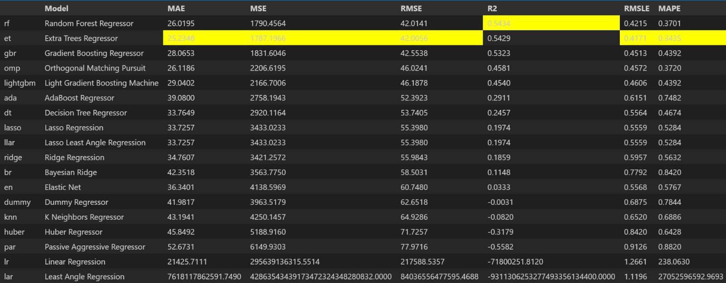
השוואות בין מודלים שונים

Slide 18
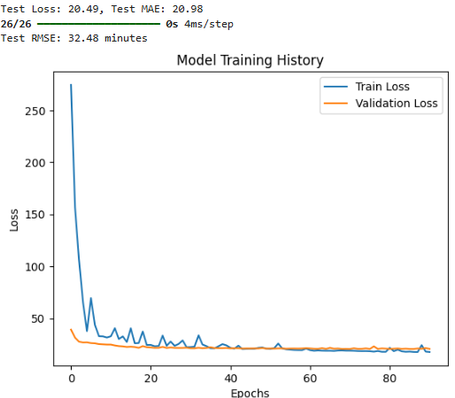
מודלים לחיזוי משך זמן הניתוח
דוגמאות לחלק מעשרות המודלים השונים שבנינו (רשתות נוירונים , XGB , היברידי)
רשת נוירונים: MAE=20.98
מבנה רשת הנוירונים:
3 Hidden layers:
256, 128, 64 נוירונים בהתאמה.
פונקציית אקטיבציה:
Leaky ReLU למניעת "נוירונים מתים"
Dropout:
0.3 למניעת Overfitting
שכבת פלט:
נוירון יחיד לחיזוי זמן הניתוח.
Early Stopping:
עצירה אוטומטית אם אין שיפור
ב-Validation Loss

Slide 19
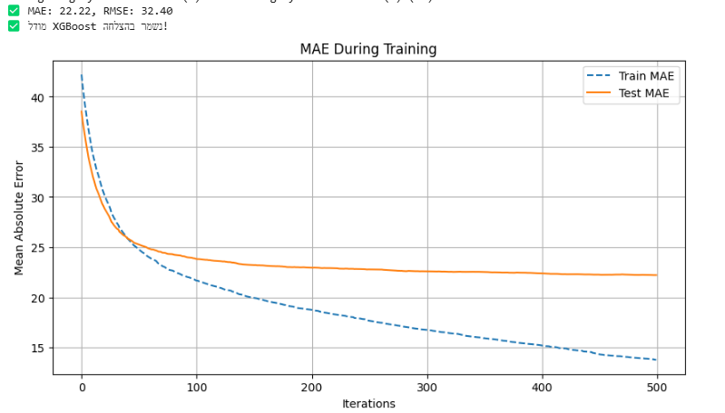
מודלים לחיזוי משך זמן הניתוח
דוגמאות לחלק מעשרות המודלים השונים שבנינו (רשתות נוירונים , XGB , היברידי)
XGBoost: MAE=22.22

Slide 20
מהו מודל טוב מבחינתנו?
ממוצע זמן הניתוח - 80 דקות
התוצאה הרצויה – שגיאה ממוצעת הנעה בין 20%-15%
MAE<16 min

Slide 21
משימות להמשך
שבוע | משימה
15-16 | המשך הבנת הנתונים בעזרת ד"ר נעה בריק ומחקר עצמאי
16-18 | בדיקת אפשרויות שונות לקידוד המשתנים הקטגוריים (למשל מ-Word Embedded ל-One Hot Encoding)
18-20 | בדיקת מודלים נוספים עם פרמטרים שונים
20-22 | הנדסת הפיצ'רים לקבלת זמני ניתוח מדויקים יותר
-…22 | ייעול המודל בטוב ביותר שמצאנו

Slide 22
תודה על ההקשבה

